Slide 1
Defensa Hito 3 Tarea final
Martin Josue Mamani Pilco

Slide 2
Parte teórica
Manejo de conceptos

Slide 3
1. Defina que es lenguaje procedural en MySQL
Es un tipo de programación que consiste en estructurar el código en diferentes componentes, que en el caso de MySQL serian las funciones que podemos utilizar y crear.

Slide 4
2. Defina que es una función en MySQL
Una función es un procedimiento que o bien podemos utilizar los predeterminados o crear uno que realice lo que codifiquemos nosotros.

Slide 5
3. ¿Qué cosas características debe de tener una función? Explique sobre el nombre, el return, parámetros, etc.
Una función posee varios elementos necesarios que vienen desde el nombre, que se coloca después de “create function”, además debe tener ciertos paramametros como el return que establece el tipo de variable que va a retornar la función, para posteriormente incluir el proceso que indica lo que va a realizar la función. Finalmente se debe cerrar con un return para determinar la variable que va a devolver la función.

Slide 6
4. ¿Cómo crear, modificar y como eliminar una función? Adjunte un ejemplo de su uso
Para crear una función se debe seguir la siguiente estructura donde se debe poner el nombre, el tipo de variable a retornar y el desarrollo junto a la variable que se va a mostrar.
create function ejemplo () returns text begin declare variable text default ' '; set variable = 'Creacion de una funcion'; return variable; end;
Para modificar una función se debe utilizar la siguiente estructura, donde al lado de la palabra “create” debemos adicionar la palabra “replace” para realizar modificaciones a una función ya existente añadiendo o cambiando lo que deseamos.
create or replace function ejemplo () returns text begin declare variable text default ' '; set variable = 'Modificacion de una funcion'; return variable; end;
Y finalmente para eliminar una función debemos colocar “drop function” junto con el nombre de la función que queremos eliminar
drop function ejemplo;

Slide 7
5. Para qué sirve la función CONCAT y como funciona en MYSQL
La función CONCAT sirve para concatenar caracteres como letras o números, funciona escribiendo SELECT CONCAT seguido de un paréntesis donde van los elementos a concatenar separados por comas.
select concat('Ejemplo',' de',' concatenacion');

Slide 8
6. Para qué sirve la función SUBSTRING y como funciona en MYSQL
La función substring sirve para seleccionar una determinada cantidad de caracteres de un texto, colocando entre paréntesis primero el texto, luego el numero de la posición desde donde se va a seleccionar y finalmente el numero de cuantas posiciones va a recorrer.
select substr('Hola mundo', 2, 2);

Slide 9
7. Para qué sirve la función STRCMP y como funciona en MYSQL
La función STRCMP funciona para comparar 2 cadenas, si son iguales retorna un numero 1 y si no son iguales retorna 0.
select strcmp('i','dba ii');

Slide 10
8. Para qué sirve la función CHAR_LENGTH y LOCATE y como funciona en MYSQL
La función CHAR_LENGHT sirve para contar los caracteres de una cadena, devolviendo un numero con la cantidad de caracteres que hay.
select char_length('hola’);
La función LOCATE funciona para buscar una cadena en otra devolviendo su posición desde donde se encuentran los caracteres en la segunda cadena.
select locate('bar', 'fobarbar');

Slide 11
9. ¿Cual es la diferencia entre las funciones de agregación y funciones creados por el DBA? Es decir funciones creadas por el usuario.
Las funciones de agregación realizan acciones predeterminadas sin posibilidad a cambiarlas, además de que solo pueden ser utilizadas en la clausula “SELECT”.
Las funciones creadas por el DBA pueden realizar varias tareas, no recibir o recibir varios parámetros además de que pueden llamar a otras funciones para añadirlas a sus procesos. Estas pueden ser utilizadas tanto en la clausula “SELECT” como en la clausula “WHERE”

Slide 12
10.¿Busque y defina a qué se referirá cuando se habla de parámetros de entrada y salida en MySQL?
Los parámetros de entrada son las variables que se implementan cuando se crea una función y los parámetros de salida es el return que es la variable que devuelve la función.

Slide 13
Parte practica

Slide 14
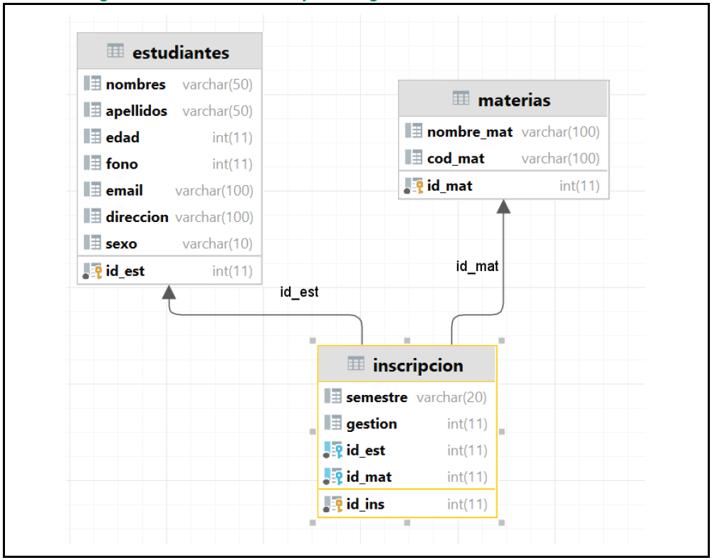
11. Crear la siguiente Base de datos y sus registros

Slide 15
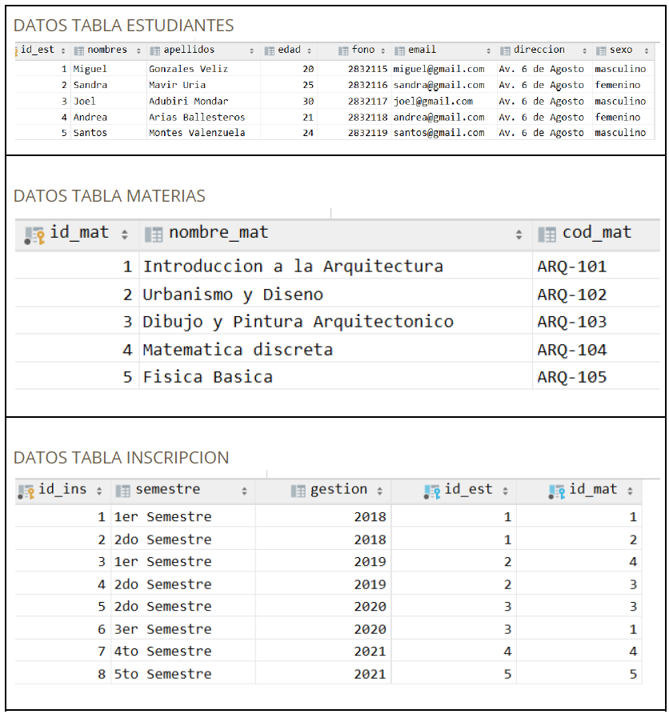

Slide 16
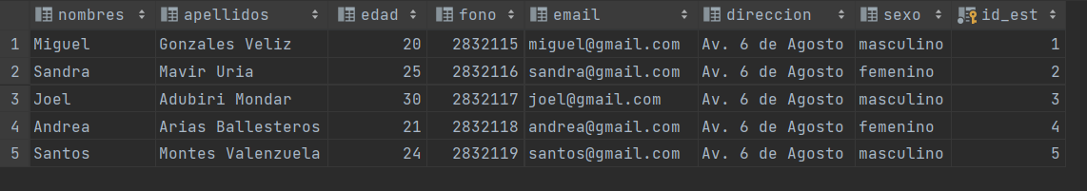
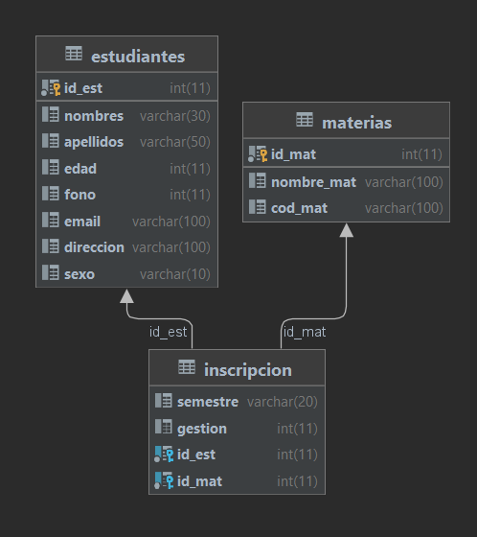
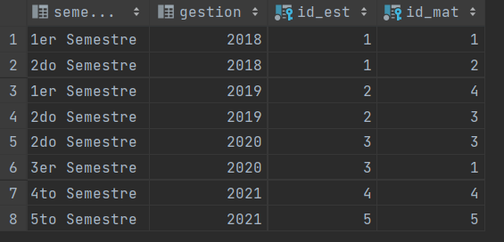
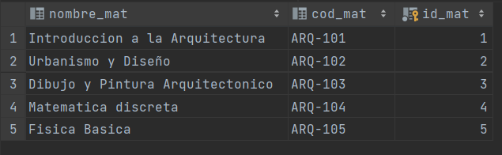

Slide 17

12.Crear una función que genere la serie Fibonacci.
create or replace function ejercicio_12(lim int) returns text begin declare x int default 0; declare y int default 1; declare z int default 0; declare aux int default 1; declare respuesta text; if lim >= 1 then set respuesta = concat(x, ','); end if; if lim >= 2 then set respuesta = concat(respuesta, y, ','); end if; if lim >= 3 then while x <= (lim - 2) do set z = x + y; set respuesta = concat(respuesta, y, ','); set x = y; set y = z; set aux = aux + 1; end while; end if; return respuesta; end;
select ejercicio_12(10);

Slide 18

13.Crear una variable global a nivel BASE DE DATOS.
create function variableglobal()
returns int begin set @variable = 1; return @variable; end; select variableglobal();

Slide 19

14.Crear una función no recibe parámetros (Utilizar WHILE, REPEAT o LOOP).
create function EdadMinima () returns int begin declare est int default 0; set est = (select min(est.edad) from estudiantes as est); return est; end; select EdadMinima();
create function funtion1() returns text begin declare edad int default 0; declare cont int default 0; declare res text default ''; set edad = EdadMinima(); if (edad % 2 = 0) then while (cont <= edad) do # PAR if(cont % 2 = 0) then set res = concat(res, cont, ', '); end if; set cont = cont + 1; end while; else set cont = edad; while (cont >= 0) do if(cont % 2 = 1) then set res = concat(res, cont, ', '); end if; set cont = cont - 1; end while; end if; return res; end; select funtion1();

Slide 20

15.Crear una función que determina cuantas veces se repite las vocales.
create or replace function cuentavocales(cadena text) returns text begin declare x int default 1; declare res text default ''; declare limite int default char_length(cadena); declare letra char default ''; declare numA int default 0; declare numE int default 0; declare numI int default 0; declare numO int default 0; declare numU int default 0; while x <= limite do set letra = substring(cadena,x, 1); if letra = 'a' then set numA = numA + 1; else if letra = 'e' then set numE = numE + 1; else if letra = 'i' then set numI = numI + 1; else if letra = 'o' then set numO = numO + 1; else if letra = 'u' then set numU = numU + 1; end if; end if; end if; end if; end if; set x= x + 1; end while; set res = concat( 'a:', numA,' ', 'e:', numE, ' ', 'i:', numI, ' ','o:', numO,' ', 'u: ', numU); return (res); end; select cuentavocales('Practica de base de datos');

Slide 21

16.Crear una función que recibe un parámetro INTEGER.
create or replace function usuario(credit_number INT) returns text begin declare respuesta text default ''; set respuesta = ( select case when credit_number > 50000 then 'PLATINIUM' when credit_number >= 10000 && credit_number <= 50000 then 'GOLD' when credit_number < 10000 then 'SILVER' end); return respuesta; end; select usuario(20000);

Slide 22

17. Crear una función que reciba un parámetro TEXT
create or replace function descom(num text) returns text begin declare res text default ''; declare concatenar int default char_length(num); declare lim int default 1; declare y int default concatenar; repeat if concatenar >= lim then set res = concat (substr(num, concatenar, y-1), ' , ', res); set concatenar = concatenar - 1; end if; until concatenar <= 0 end repeat; return(res); end; select descom('dbaii');

